Slide 1
Статус работы
по сборке и испытанию МКС Коллайдера NICA
на 12.03.2025 (Неделя №11)
Галимов А.Р.

Slide 2
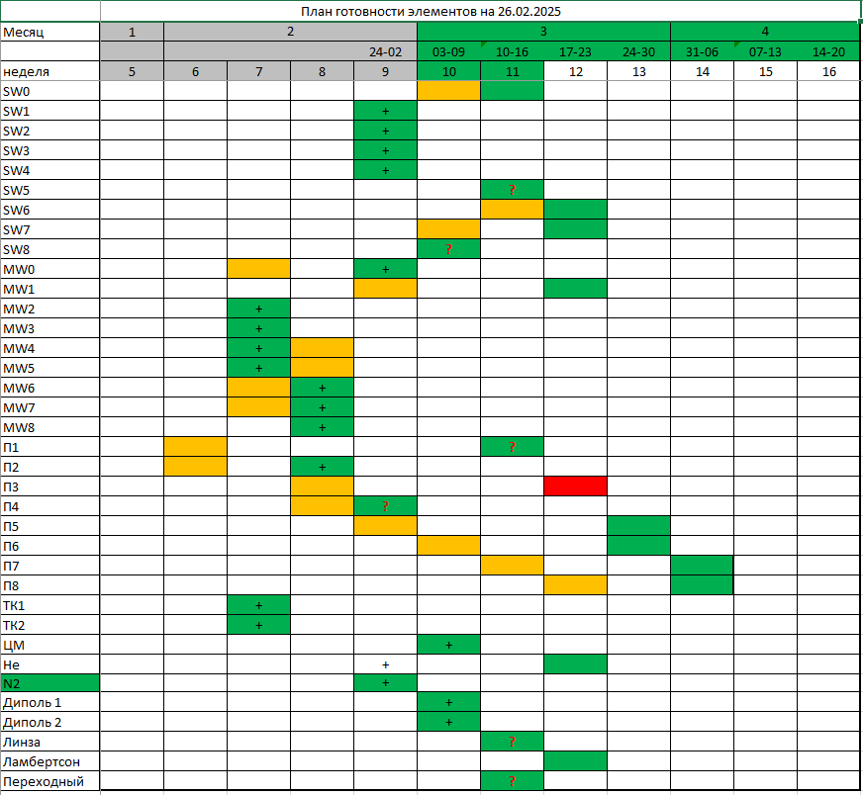
Состояние поставки элементов на кольцо
12.03.2025

Slide 3
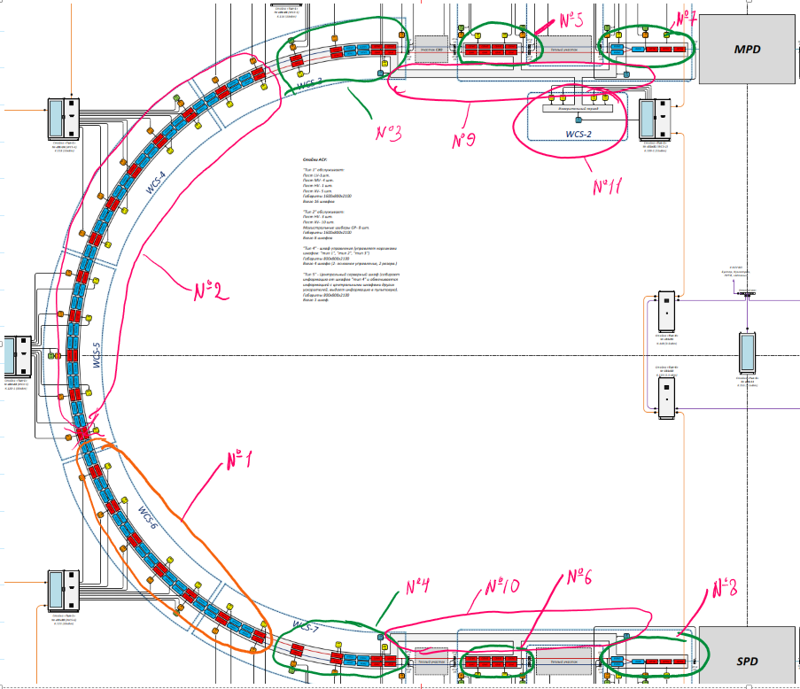
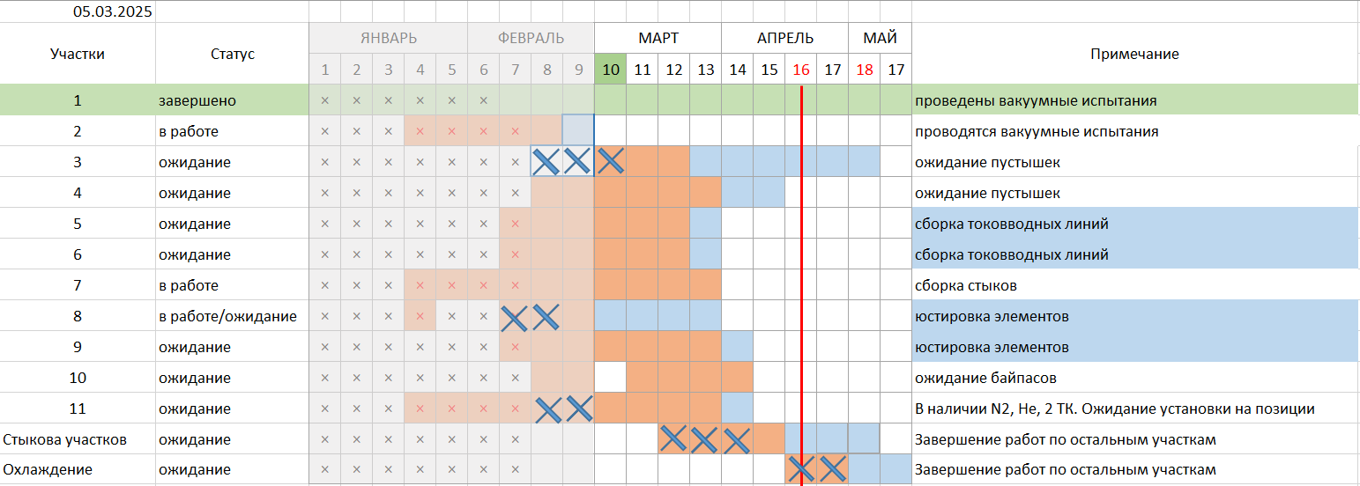
Статус и планы
19.02.2025

Slide 4
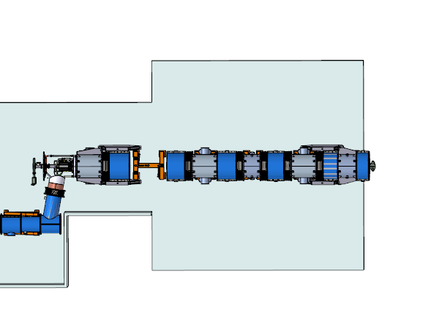
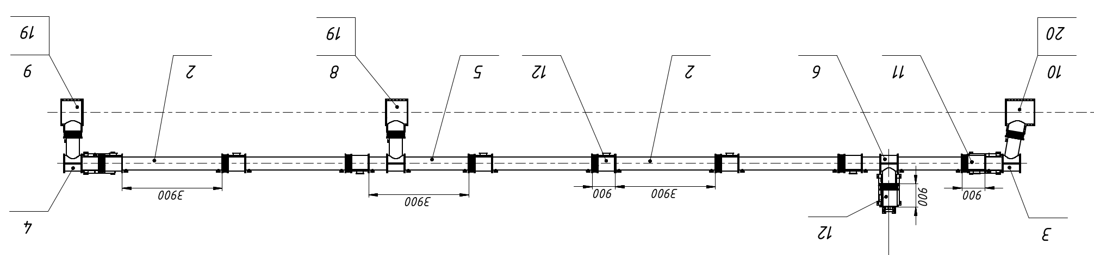
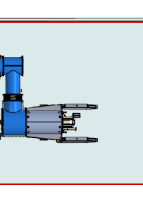
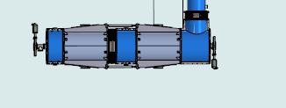
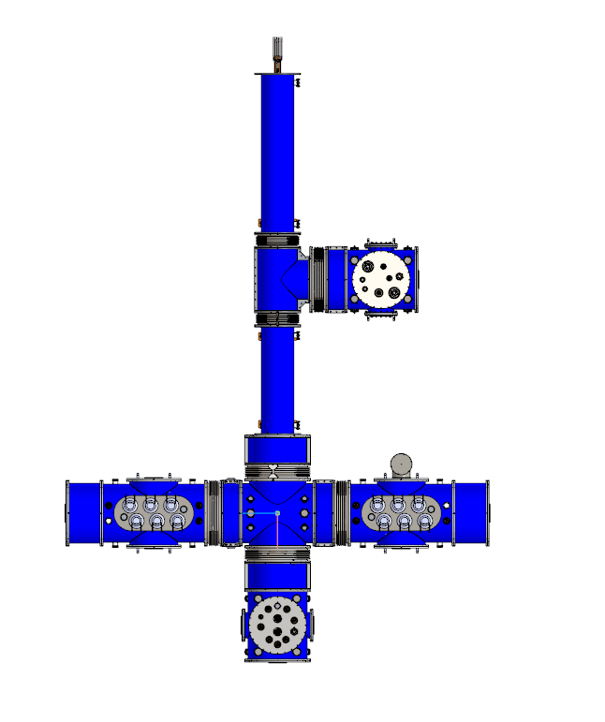
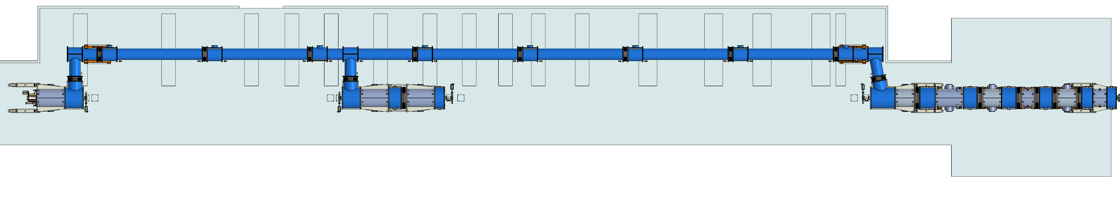
Северо-западный прямолинейный участок
БЛ02
БЛ07
БЛ11
MW0
BV24
Y
BV11
ЛФФ21
MW7*
MW6
MW4*
MW3*
MW2*
MW1
ЛФФ31
ЛФФ11
MW8*
MW5*
WB1
Whe*
WB2
WC2
WC1
Юго-западный прямолинейный участок
WN2
SW8
SW7
SW6
SW5
SW4
SW3
SW2
SW1
BV2
Y
BV1
ЛФФ2
БЛ03
БЛ06
БЛ10
SW0
ЛФФ3
ЛФФ1

Slide 5
1. Участок W3 начинается от Q27W2/Q9W1 (не входит в участок) и заканчивается элементов байпас MW8 (входит в участок)
2. Участок W4 начинается от Q9W2/Q27W1 (не входит в участок) и заканчивается элементов байпас SW8 (входит в участок)

